Slide 1
স্বাগতম
Notes:
শিক্ষার্থীদের স্বাগতম, ক্লাসের প্রতি মনোযোগ আকর্ষণ এবং পাঠে আবহ সৃষ্টির জন্য ১টি মাশরুমের চিত্রটি দেওয়া হয়েছে।

Slide 2
পরিচিতি
মোঃ জাহিদুল ইসলাম
প্রভাষক
নওযাপাড়া মডেল কলেজ
অভয়নগর,যশোর।
মোবাইলঃ০১৭১৭৬৯৯৯৫০
Email:zahidbau87@gmail.com
শ্রেণি:একাদশ
অধ্যয়:তৃতীয়
পরিচ্ছেদ: পঞ্চম
সময়:৫০ মিনিট

Slide 3
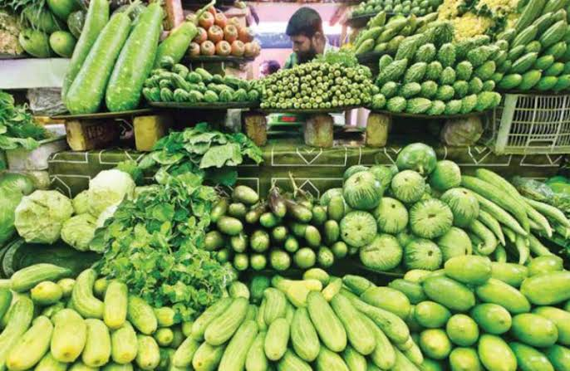
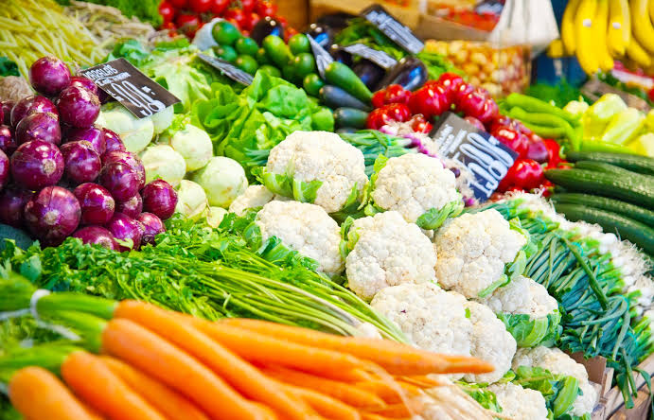
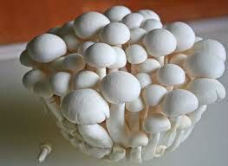
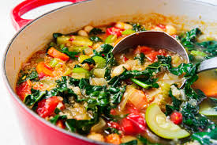
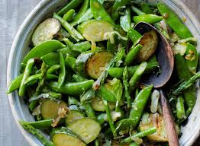
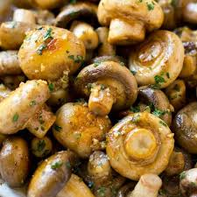
এসো আমরা কিছু পুষ্টিকর খাবারের ছবি দেখি
Notes:
শিক্ষার্থীদের বিভিন্ন সবজি ও খাবার দেখিয়ে অপরিচিত খাবারটি তা দিয়ে প্রশ্ন করার জন্য চিত্রটি দেওয়া হয়েছে।

Slide 4
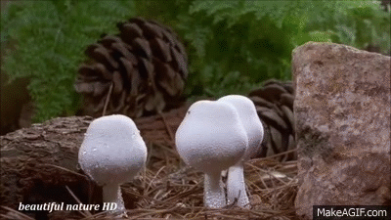
মাশরুম চাষ

Slide 5
শিক্ষন ফল
এই পাঠ শেষে শিক্ষার্থীরা……….
১.মাশরুম কী বলতে পারবে,
২.মৌসুম ভিত্তিক মাশরুমের শ্রেণি লিখতে পারবে,
৩.স্ট্র মাশরুমের চাষ পদ্ধতি বর্ণনা করতে পারবে।

Slide 6
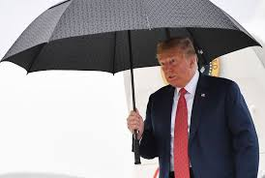
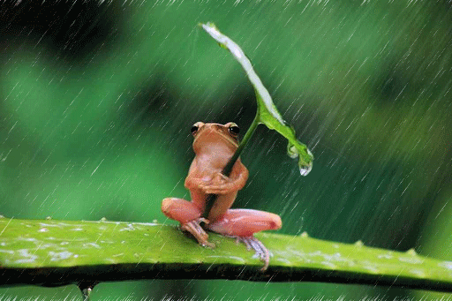
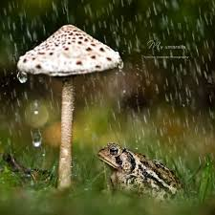
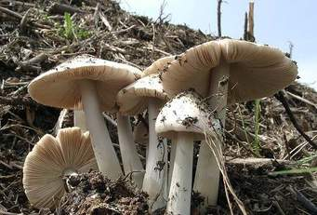
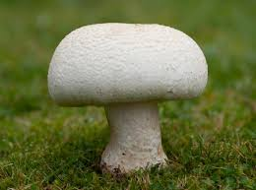
নিচের ছবি গুলি লক্ষ কর।
Notes:
শিক্ষার্থীদের মাশরুম দেখতে কেমন তা বুঝানোর জন্য চিত্রটি দেওয়া হয়েছে।

Slide 7
একক কাজ
সময়: ৫ মিনিট
মাশরুম কী?

Slide 8
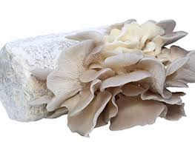
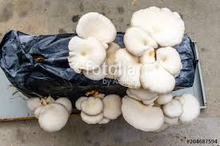
চাষকৃত মাশরুমের ছবি
Notes:
শিক্ষার্থীদের চাষকৃত মাশরুম কেমন দেখায় তা বুঝানোর জন্য চিত্রটি দেওয়া হয়েছে।

Slide 9
মৌসুম ভিত্তিক মাশরুমের শ্রেণি বিভাগ
মাশরুম
১.গ্রীষ্মকালীন
২.শীতকালীন
৩.সারা বছর
Notes:
শিক্ষার্থীদের মৌসুম ভিত্তিক মাশরুমের শ্রেণি বিভাগ কী তা বুঝানোর জন্য চিত্রটি দেওয়া হয়েছে।

Slide 10
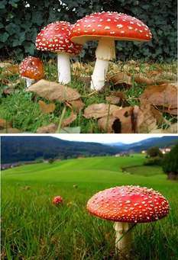
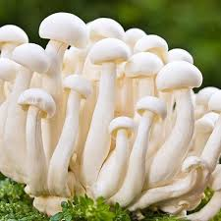
১.গ্রীষ্মকালীন মাশরুম
মিল্কী মাশরুম
স্ট্র মাশরুম
Notes:
শিক্ষার্থীদের গ্রীষ্মকালীন মাশরুম দেখতে কেমন তা বুঝানোর জন্য চিত্রটি দেওয়া হয়েছে।

Slide 11
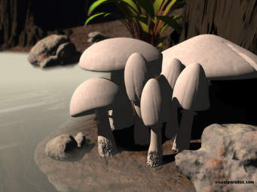
২.শীতকালীন মাশরুম
শিতা মাশরুম
বাটন মাশরুম
Notes:
শিক্ষার্থীদের শীতকালীন মাশরুম দেখতে কেমন তা বুঝানোর জন্য চিত্রটি দেওয়া হয়েছে।

Slide 12
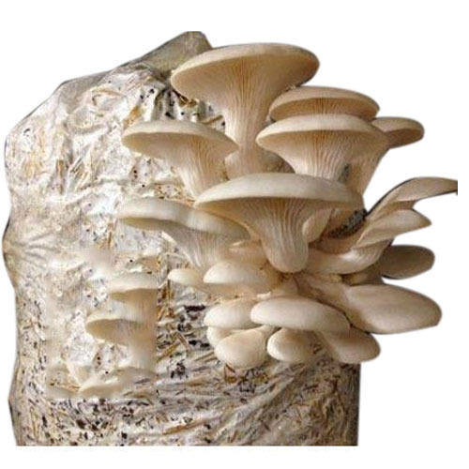
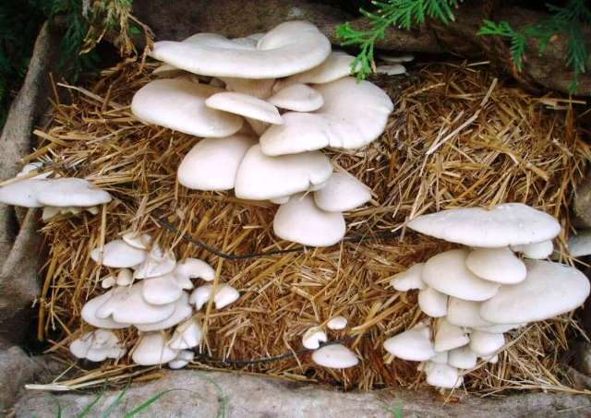
৩.সারা বছরের মাশরুম
ওয়েস্টার মাশরুম
ওয়েস্টার মাশরুম
Notes:
শিক্ষার্থীদের সারা বছরচাষকৃত মাশরুম দেখতে কেমন তা বুঝানোর জন্য চিত্রটি দেওয়া হয়েছে।

Slide 13
এসো নিচের ভিডিওটি দেখি
স্ট্র মাশরুম চাষ পদ্ধতি
Notes:
শিক্ষার্থীরা কিভাবে স্ট্র মাশরুম চাষ করা হয় তা বুঝানোর জন্য ভিডিও টি দেওয়া হয়েছে।

Slide 14
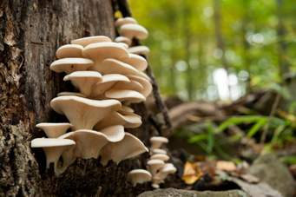
জোড়ায় কাজ
সময়:৫ মিনিট
মাশরুম চাষ কেন লাভজনক যুক্তি সহকারে বুঝিয়ে লিখ।

Slide 15
এসো আরও একটি ভিডিও দেখি
Notes:
ভিডিও টি শিক্ষার্থীরাদের মাশরুম চাষের ধাপ গুলো বুঝানোর জন্য দেওয়া হয়েছে।

Slide 16
দলীয় কাজ
সময়: ৮মিনিট
মাশরুম চাষের রূপরেখা তৈরি কর।

Slide 17
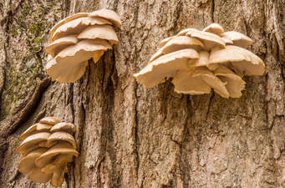
মুল্যায়ন
সময়: ৫ মিনিট
১.এটি কিসের ছবি
২.সব ব্যাঙের ছাতা কী মাশরুম?
৩.মাশরুম জন্য কেমন ঘর দরকার?
Notes:
প্রশ্নের উত্তরে শিক্ষক শিক্ষার্থীকে সহায়তা করতে পারেন।

Slide 18
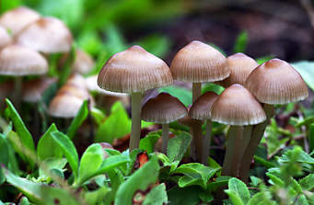
বাড়ির কাজ
মাশরুম চাষের অর্থনৈতিক গুরুত্ব লিখে নিয়ে আসবে।

Slide 19
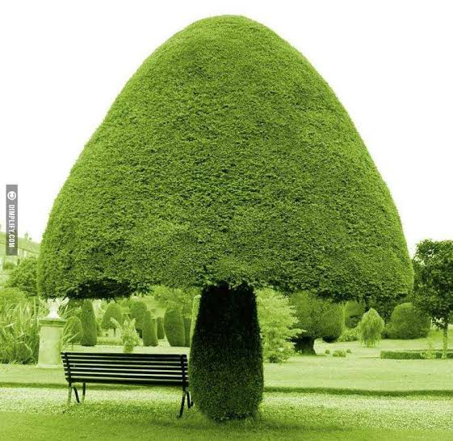
ধন্যবাদ
Notes:
সকলকে মাশরুমের গাছ দিয়ে ধন্যবাদ জানিয়ে শেষ করবে।

